Slide 1

ФГБОУ ВО ОрГМУ Минздрава России кафедра госпитальной терапии им. Р.Г. Межебовского
Легочное сердце

Slide 2
Легочное сердце – это патофизиологическое состояние, характеризующееся вторичной гипертрофией и/или дилатацией и/или нарушением функции правого желудочка, обусловленное легочной гипертензией, проявляющееся развитием правожелудочковой сердечной недостаточности, расстройствами сердечного ритма и смертью и не связанное с первичной недостаточностью левых отделов сердца или врожденными и приобретенными пороками сердца.

Slide 3
Этиология
Среди этиологических факторов, приводящих к формированию легочного сердца, можно выделить 3 основных группы заболеваний:
I. Поражение легочного сосудистого русла (патология легочных артерий):
  первичная легочная гипертензия;
  тромбоэмболия легочной артерии (ТЭЛА);
  узелковый периартериит;
  первичный легочный тромбоз;
  ангиосаркома;
  сдавление легочной артерии извне (опухолью, аневризмой);
  паразитарные заболевания.
II. Заболевания легких и воздухоносных путей:
  обструктивные заболевания: хроническая обструктивная болезнь легких (ХОБЛ), первичная эмфизема легких, бронхиальная астма;
  заболевания паренхимы легких: туберкулез, бронхоэктатическая болезнь, пневмокониозы, повторные пневмонии, радиационное поражение, идиопатический фиброзирующий альвеолит, саркоидоз легких, коллагенозы, карциноматоз легких.
III. Торакодиафрагмальные заболевания:
  кифосколиоз;
  болезнь Бехтерева;
  ревматоидный артрит;
  парезы диафрагмы;
  торакопластика;
  плевральный фиброз (обширные плевральные шварты);
  ожирение (синдром Пиквика);
  полиомиелит, миастения.

Slide 4
Классификация (Б.Е. Вотчал, 1964 г.)
I. По этиологии:
  васкулярное ЛС (при заболеваниях, первично поражающих легочные сосуды);
  бронхопульмональное ЛС (при болезнях, поражающих бронхолегочной аппарат);
  торакодиафрагмальное ЛС (при заболеваниях, ведущих к нарушению вентиляции вследствие патологических изменений подвижности грудной клетки).
II. По состоянию компенсации:
  компенсированное ЛС (подострое, хроническое) – проявляется гипертрофией и дилатацией правого желудочка;
  декомпенсированное ЛС (острое, подострое, хроническое) – проявляется развитием правожелудочковой недостаточности.

Slide 5
III. По течению и скорости развития клинических проявлений:
  острое ЛС (развивается в течение минут, часов);
Причины: тромбоэмболия главного ствола или крупных ветвей легочной артерии, клапанный (напряженный) пневмоторакс, массивные плевриты, затяжной приступ бронхиальной астмы, астматический статус.
  подострое ЛС (развивается в течение дней, недель);
Причины: повторяющиеся эпизоды тромбоэмболии мелких ветвей легочной артерии, повторяющиеся приступы бронхиальной астмы, лимфогенный карциноматоз легких, клапанный пневмоторакс, хроническая гиповентиляция легких центрального и периферического происхождения, нейро-мышечные заболевания (ботулизм, полиомиелит, миастения).
  хроническое ЛС (развивается в течение месяцев, лет).
Причины: заболевания, первично поражающие бронхолегочный аппарат (хронический обструктивный бронхит, пневмокониозы, диффузные поражения легких), патологические изменения костно-мышечной системы, обеспечивающие вентиляцию (кифосколиозы, миастении, синдром Пиквика), первичные поражения легочных сосудов (первичная легочная гипертензия, хроническая тромбоэмболия мелких ветвей легочной артерии, васкулиты).

Slide 6
Патогенез
В основе развития легочного сердца лежит формирование легочной артериальной гипертензии, обусловленной рядом патогенетических механизмов. Несмотря на их схожесть каждая форма имеет свои особенности дебюта в зависимости от этиологии и течения заболевания.

Slide 7
Патогенез острого легочного сердца
Тромбоэмболия легочной артерии.
Пусковой фактор - массивная или субмассивная ТЭЛА.
Ведущие патогенетические механизмы формирования легочной артериальной гипертензии:
полная или частичная механическая обструкция легочно-артериального русла тромбоэмболом;
высвобождение из тромбоцитов, оседающих на поверхности тромбоэмбола, вазоактивных веществ (тромбоксан А2, серотонин, гистамин и др.), приводящих к выраженному генерализованному спазму артериол МКК;
формирование в зоне локализации тромбоэмбола вторичного местного тромба, увеличивающего его размеры (трансформация ТЭЛА в массивную).

Slide 8
Затяжной приступ бронхиальной астмы/ астматический статус
Пусковой фактор – обструкция дыхательных путей с развитием «воздушной ловушки» (на выдохе воздух не может покинуть альвеолы полностью).
Ведущие патогенетические механизмы формирования легочной артериальной гипертензии:
прогрессирующая гиперинфляция легких: альвеолы перерастягиваются, внутрилегочное и внутри-грудное давление неуклонно растёт, что приводит к механическому сдавлению лёгочных капилляров;
альвеолярная гипоксия вследствие нарушения вентиляции приводит к мощной рефлекторной вазоконстрикции легочных артериол (рефлекс Эйлера-Лилльестранда)

Slide 9
Клапанный пневмоторакс
Пусковой фактор – прогрессирующее повышение внутриплеврального давления.
Ведущие патогенетические механизмы формирования легочной артериальной гипертензии:
компрессия легкого и сужение/спадение сосудов капиллярного русла на стороне поражения;
смещение средостения в здоровую сторону:
  - компрессия противоположного легкого;
  - перегиб легочных вен и артерий – дополнительное сопротивление кровотоку.
Во всех случаях дебюта резкий скачок легочного сосудистого сопротивления и развитие легочной артериальной гипертензии создают внезапную чрезмерную постнагрузку на ПЖ, что быстро приводит к его острой дилатации и развитию недостаточности (острое легочное сердце)

Slide 10
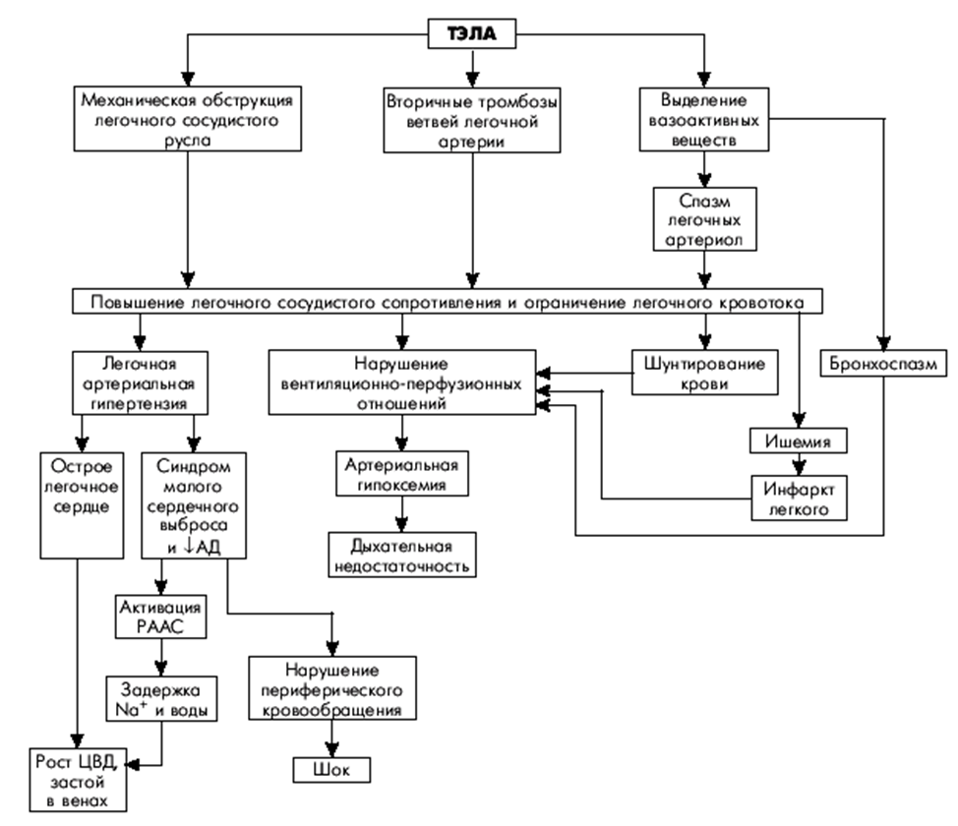
Наиболее частой причиной острого легочного сердца является массивная или субмассивная тромбоэмболия легочной артерии.
Схема патогенеза острого легочного сердца при тромбоэмболии легочной артерии

Slide 11
Патогенез подострого и хронического легочного сердца
В основе развития – постепенное формирование легочной артериальной гипертензии. Ведущие патогенетические механизмы:
Гипоксическая легочная вазоконстрикция (рефлекс Эйлера-Лильестранда). Механизм до конца не ясен. Вероятно, реализуется при участии САС, а также вазоконстрикторных эндотелиальных факторов. В начале болезни легочная вазоконстрикция носит обратимый характер и может регрессировать при коррекции газовых расстройств на фоне лечения. При хронической гипоксии рефлекс становится постоянным и запускает структурные изменения.
Гиперкапния и ацидоз. Высокая концентрация СО2 действует не прямо на тонус легочных сосудов, а опосредованно – преимущественно через обусловленный ею ацидоз (снижение рН менее 7,2). Кроме того, задержка двуокиси углерода (СО2) способствует снижению чувствительности дыхательного центра к СО2, что еще больше уменьшает вентиляцию легких и способствует легочной вазоконстрикции.

Slide 12
Структурные изменения легочного сосудистого русла (необратимый компонент):
    - сдавление и запустевание артериол и капилляров вследствие постепенно прогрессирующих фиброза легочной ткани и эмфиземы легких;
    - развитие утолщений сосудистой стенки за счет гипертрофии мышечных клеток медии, что сопровождается уменьшением просвета легочных артериол;
    - множественные микротромбозы, возникающие в условиях хронического нарушения кровотока и повышенной агрегации тромбоцитов;
    - рецидивирующие тромбоэмболии мелких ветвей легочной артерии;
    - развитие бронхопульмональных анастомозов, т.е. анастомозов между ветвями бронхиальных артерий, относящихся к большому кругу кровообращения, и разветвлениями легочной артерии (малый круг). Поскольку давление в бронхиальных артериях выше, чем в малом круге кровообращения, происходит перераспределение крови из системы бронхиальных артерий в систему ветвей легочной артерии;
    - васкулиты – характеризуются пролиферацией интимы, сужением и облитерацией просвета сосудов.

Slide 13
Дополнительные факторы:
    - повышенная вязкость крови, обусловленная эритроцитозом и полицитемией (характерно для дыхательной недостаточности) – затрудняет кровоток по сосудистому руслу легких, увеличивая его сопротивление, способствует образованию пристеночных тромбов мелких ветвей легочной артерии;
    - увеличение сердечного выброса (МО), обусловленное тахикардией и гиперволемией.
В зависимости от этиологии хронического легочного сердца ведущую роль в развитии легочной артериальной гипертензии приобретает тот или иной патогенетический механизм.
НО! Никогда он не бывает один.

Slide 14
Легочная артериальная гипертензия создает хроническую постнагрузку на ПЖ. В отличие от острой формы, где ПЖ сразу дилатируется, при хроническом легочном сердце включаются механизмы длительной адаптации:
  1. Гипертрофия правого желудочка (утолщение стенки ПЖ без выраженной дилатации полости) с сохранением систолической функции (компенсированное ЛС).
  2. Постепенное снижение систолической функции ПЖ, сопровождающееся повышением КДД ПЖ, его дилатацией и развитием застоя крови в венозном русле большого круга кровообращения (декомпенсированное ЛС).
При подостром ЛС процессы адаптации носят незавершенный характер и при своевременном лечении могут быть частично обратимыми.

Slide 15
Клиническая картина ХЛС
Длительное время преобладают характерные клинические признаки основного заболевания (стадия компенсации), развернутая клиническая картина выявляется достаточно поздно (стадия декомпенсации).
Жалобы.
Одышка. Является наиболее характерным субъективным проявлением легочной АГ и прогрессирует по мере течения заболевания.
На ранних стадиях развития заболевания ее трудно отличить от проявлений собственно дыхательной недостаточности на фоне хронических заболеваний легких. В этих случаях следует учитывать отсутствие других объективных признаков, указывающих на наличие легочной АГ (гипертрофия ПЖ, допплер-эхокардиографические признаки повышения среднего давления в легочной артерии и др.), а также четкую связь одышки с другими проявлениями заболевания легких (кашлем, отделением мокроты, объективными признаками бронхиальной обструкции и рестриктивными нарушениями и др.).
В отличие от одышки, связанной с левожелудочковой недостаточностью и венозным застоем крови в легких, одышка при легочной АГ не усиливается в горизонтальном положении больного и не уменьшается в положении сидя.
Тахикардия. Характерный, но неспецифичный признак легочной АГ. Может быть проявлением дыхательной недостаточности и рефлекторного повышения активности САС у больных с артериальной гипоксемией.
Боли в области сердца (более чем у половины больных хроническим ЛС). Причины возникновения: относительная коронарная недостаточность, обусловленная значительным увеличением мышечной массы ПЖ, рефлекторный спазм правой КА, затруднение коронарного кровотока в ПЖ в связи с повышением в нем конечно-диастолического давления. Нитроглицерин обычно не купирует боль, тогда как применение эуфиллина сопровождается положительным эффектом.

Slide 16
Признаки правожелудочковой недостаточности:
  снижение толерантности к физической нагрузке (слабость, утомляемость и др.);
  периферические отеки (отеки на ногах). Вначале локализуются в области стоп и лодыжек, появляются к вечеру – к утру проходят. По мере прогрессирования недостаточности отеки распространяются на область голеней и бедер и могут сохраняться в течение всего дня, усиливаясь к вечеру;
  боли или чувство тяжести в правом подреберье, связанные с увеличением печени и растяжением глиссоновой капсулы;
  увеличение живота – асцит;
  интенсивные боли в эпигастральной области, тошнота, рвота, метеоризм (редко), связанные с гипоксией, которая снижает защитные свойства слизистой оболочки желудка, двенадцатиперстной кишки и кишечника и приводит к ее повреждению.
Церебральные расстройства возникают при сочетании тяжелой дыхательной недостаточности и декомпенсированного ЛС в результате хронической гиперкапнии и гипоксии головного мозга, а также нарушений сосудистой проницаемости и отека головного мозга. Энцефалопатия может иметь разнообразные проявления - повышенная возбудимость, агрессивность, эйфория, психозы, вялость, подавленность, сонливость днем и бессонница ночью и др.

Slide 17
Физикальное исследование при ХЛС
Общий осмотр
Компенсированное легочное сердце
Внешний вид неспецифичен и отражает внешние проявления основного заболевания легких и дыхательной недостаточности:
Диффузный (центральный) цианоз (причина - артериальная гипоксемия). Конечности при этом остаются теплыми, поскольку отсутствуют существенные нарушения периферического кровотока.
Расширение и увеличение количества сосудов на коже и конъюнктивах (причина – выраженная гиперкапния), что сопровождается появлением патологического румянца на щеках, «кроличьими» (или «лягушачьими») глазами.
Утолщение концевых фаланг рук и ног (симптом «барабанных палочек») с характерной деформацией ногтевых пластинок в виде «часовых стекол» (причина – хроническая гипоксия).
Нередко отмечается эмфизематозная или кифосколиотическая форма грудной клетки.

Slide 18

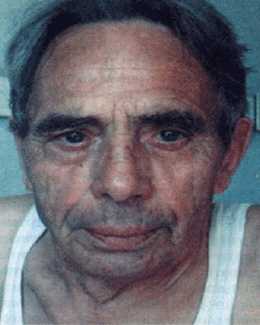
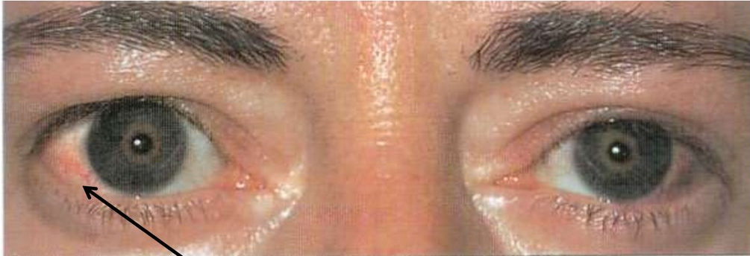
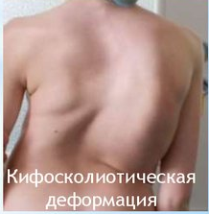
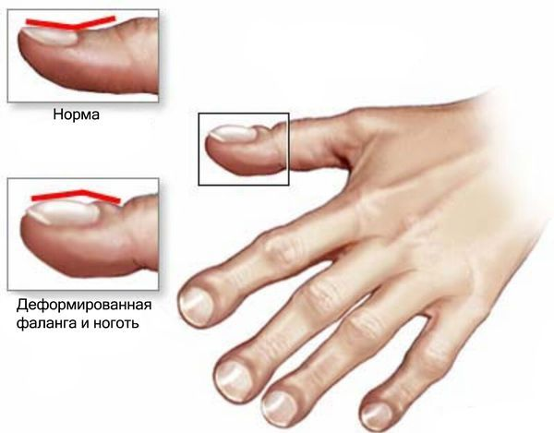
«Кроличьи» («лягушачьи») глаза эмфизематозника
Диффузный цианоз
Симптомы «барабанных палочек» и «часовых стекол»
Кифосколиотическая форма грудной клетки

Slide 19
Декомпенсированное легочное сердце
Появляются симптомы, указывающие на наличие застоя крови в венозном русле большого круга кровообращения и значительное повышение ЦВД.
Цианоз приобретает смешанный характер: на фоне диффузного синюшного окрашивания кожи определяется выраженный цианоз губ, кончиков пальцев рук и ног, кончика носа, подбородка, ушей. Характерно, что конечности, в большинстве случаев, остаются теплыми.
Периферические отеки. Отеки локализуются на стопах, голенях, а у тяжелых больных, длительно сохраняющих постельный режим – в области поясницы.
Набухание шейных вен. Больше выражено во время вдоха, что свидетельствует о значительном повышении ЦВД и затруднении кровотока из крупных вен в ПП и ПЖ (симптом Куссмауля). В тяжелых случаях можно выявить абдоминально-югулярный (гепатоюгулярный) рефлюкс – увеличение набухания шейных вен при надавливании рукой на переднюю брюшную стенку (симптом Плеша).
При тяжелой ПЖ недостаточности лицо нередко одутловатое, кожа желтовато-бледная со значительным цианозом губ, кончика носа, ушей; рот часто полуоткрыт, глаза тусклые (лицо Корвизара).
В терминальной стадии развивается «сердечная кахексия», причинами которой являются нарушения функции органов брюшной полости, вызванные застоем крови в системе воротной вены: ухудшение всасывания в кишечнике, снижение белково-синтетической функции печени, выраженная анорексия, тошнота, рвота и т.п.

Slide 20
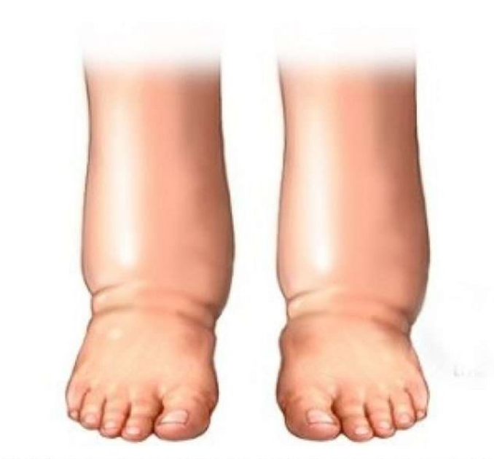
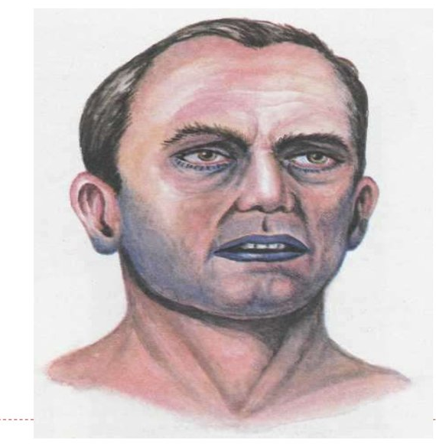
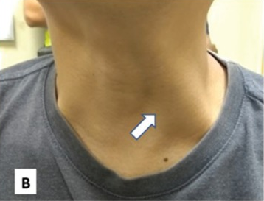
Отеки при сердечной недостаточности
Смешанный цианоз
Набухание шейных вен

Slide 21
Исследование сердечно-сосудистой системы
Наиболее значимые объективные признаки ХЛС и легочной артериальной гипертензии при исследовании сердечно-сосудистой системы:
наличие выраженного разлитого сердечного толчка и эпигастральной пульсации (гипертрофия и дилатация ПЖ).
смещение вправо правой границы ОТС и расширение абсолютной тупости сердца (дилатация ПЖ). При эмфиземе легких перкуторные размеры сердца могут быть уменьшены («капельное сердце»).
акцент и расщепление II тона на легочной артерии (высокое давление в легочной артерии и замедление изгнания крови из ПЖ).
появление правожелудочкового IV тона сердца. Выявляется при выраженной гипертрофии ПЖ, указывает на наличие выраженной диастолической дисфункции ПЖ.
появление правожелудочкового III тона сердца. Выявляется при систолической дисфункции ПЖ и выраженной его объемной перегрузке.
появление систолического шума в трикуспидальной зоне, усиливающегося при глубоком вдохе (симптом Риверо-Корвалло) при развитии относительной недостаточности трехстворчатого клапана.
выслушивание мягкого, дующего диастолического шума над легочной артерией и вдоль левого края грудины при развитии относительной недостаточности клапана легочной артерии вследствие ее расширения, связанного с длительным существованием легочной АГ (шум Грэхема-Стилла).
снижение системного АД при снижении систолической функции ПЖ и уменьшении притока крови к левым отделам сердца.

Slide 22
Лабораторная диагностика
1. Клинический анализ крови (определение уровня гемоглобина, гематокрита, эритроцитов, тромбоцитов, лейкоцитов). У пациентов с ЛС зачастую диагностируется вторичный эритроцитоз, увеличение гематокрита и содержания гемоглобина.
2. Биохимический анализ крови (исследование уровня калия, натрия, глюкозы, креатинина, общего белка, мочевины, мочевой кислоты, общего билирубина, свободного и связанного билирубина в крови, определение активности аспартатаминотрансферазы и аланинаминотрансферазы в крови) в рамках первичного обследования, при поступлении в стационар и в процессе динамического наблюдения каждые 3-6 мес.
При прогрессировании СН отмечается повышение уровня трансаминаз в сыворотке крови, билирубина, снижение уровня белка и рост уровня мочевой кислоты.
3. Определение уровня NTproBNP, как основного маркера развития сердечной недостаточности.
4. Коагулограмма в рамках первичного обследования, при поступлении в стационар и далее каждые 6-12 мес. для диагностики нарушений гемостаза и прогноза риска кровотечений.
5. Анализ газового состава артериальной крови
При анализе газового состава артериальной крови у пациентов с ЛС может выявляться снижение парциального давления кислорода (PaO₂) при нормальном или повышенном парциальном давлении углекислого газа (PaCO₂) (в норме PaO₂ 80-105 мм рт.ст., PaCO₂ 35-45 мм рт.ст.).

Slide 23
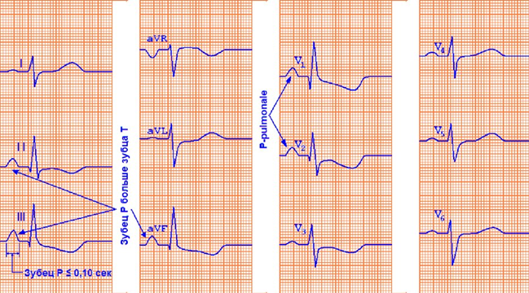
Инструментальная диагностика
Электрокардиография
ЭКГ-признаки гипертрофии правого предсердия
(наиболее ранние при формировании ХЛС):
1) высокий остроконечный («готической» формы) зубец Р во II, III, аVF отведениях;
2) высота зубца во II стандартном отведении >2-2,5 мм;
3) ширина его может быть увеличена до 0,11 с;
4) электрическая ось зубца Р отклонена вправо – PIII>PII>PI.
5) становится высокий, остроконечный, равносторонний или двухфазный с резким преобладанием первой положительной фазы зубец Р в V1 отведении

Slide 24
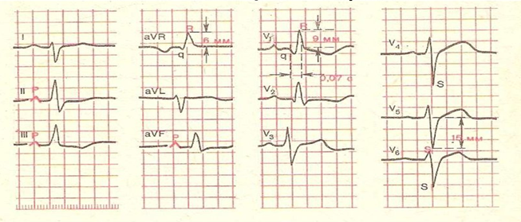
ЭКГ-признаки гипертрофии правого желудочка регистрируются позднее. Выделяют несколько ЭКГ-вариантов гипертрофии правого желудочка.
qR-тип или R-тип – резко выраженная гипертрофия, масса правого желудочка больше массы левого.
ЭКГ-признаки:
зубец R в V1 > 7 мм;
зубец S в V1 < 2 мм;
отношение зубцов RV1/SV1 > 1;
RV1+SV5 > 10,5 мм;
время внутреннего отклонения ПЖ (отведение V1) > 0,03-0,05 с;
отклонение электрической оси сердца вправо (угол α >110°);
признаки перегрузки правого желудочка с реполяризационными изменениями (снижение сегмента ST, отрицательный T в V1-V2).

Slide 25
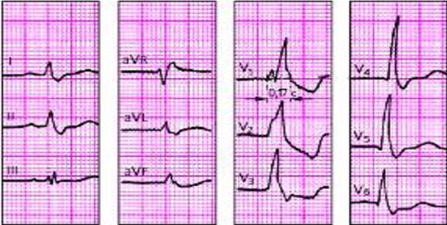
rSR‘-тип – при умеренной гипертрофии ПЖ, когда его масса приближается к массе миокарда ЛЖ.
ЭКГ-признаки:
наличие в отведении V1 комплекса QRS типа rSr' или rsR';
наличие в левых грудных отведениях (V5, V6) и в отведениях I, aVL слегка уширенного зубца S;
длительность желудочкового комплекса QRS более 0,12 с;
время внутреннего отклонения в отведении V1 0,03-0,06 с;
смещение сегмента ST вниз и появление отрицательных зубцов Т в отведениях V1, V2, III, aVF.

Slide 26
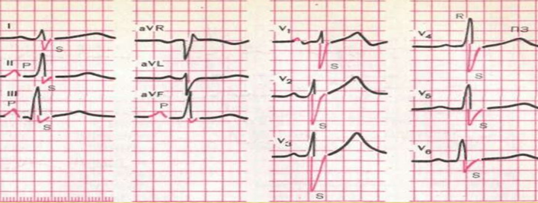
S-тип – у пациентов с выраженной эмфиземой легких и ХЛС, когда гипертрофированное сердце резко смещается кзади (рисунок 4).
ЭКГ-признаки:
во всех грудных отведениях от V1 до V6 комплекс QRS имеет вид rS или RS c выраженным зубцом S;
в отведениях от конечностей часто регистрируется синдром SI>SII>SIII (признак поворота сердца вокруг поперечной оси верхушкой кзади);
на ЭКГ выявляются признаки поворота сердца вокруг продольной оси по часовой стрелке (смещение переходной зоны влево, к отведениям V5, V6, и появление в отведениях V5, V6 комплекса QRS типа RS);
определяется вертикальная позиция электрической оси сердца.

Slide 27
Рентгенография органов грудной клетки.
Рентгенологическое исследование позволяет уточнить характер поражения легких, а также выявить несколько важных рентгенологических признаков, указывающих на увеличение размеров ПЖ и наличие легочной артериальной гипертензии:
  1. выбухание ствола и левой ветви легочной артерии, которые формируют в прямой проекции II дугу по левому контуру сердца (расширение II дуги левого контура сердца);
  2. расширение корней легких;
  3. увеличение размеров ПЖ в правой и левой передней, а также в левой боковой проекциях и уменьшение ретростернального пространства;
  4. значительное выбухание заднего контура тени сердца вплоть до сужения ретрокардиального пространства, что наблюдается при выраженной гипертрофии и дилатации ПЖ;
  5. расширение ствола и центральных ветвей легочной артерии, которое сочетается с обеднением сосудистого рисунка на периферии легочных полей за счет сужения мелких легочных артерий.

Slide 28
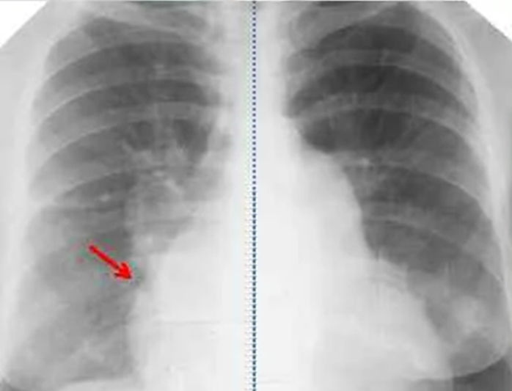
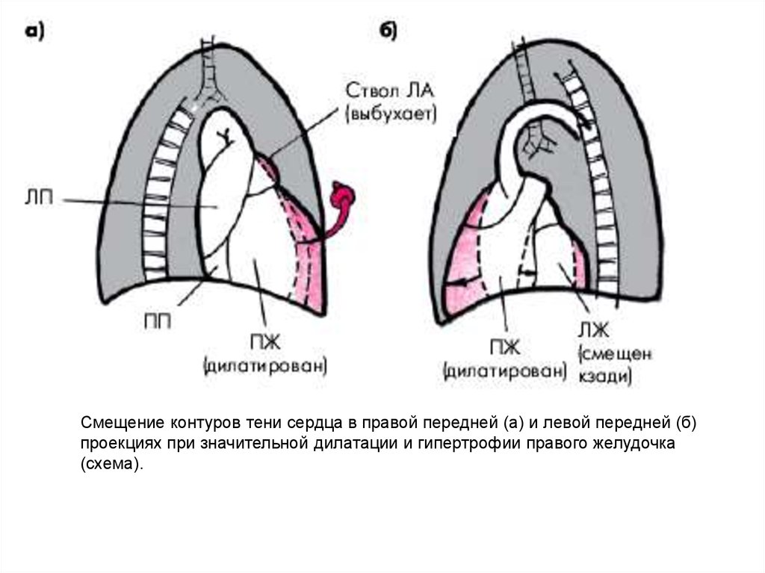
Рентгенография органов грудной клетки
Увеличение правых отделов сердца на обзорной рентгенограмме органов грудной клетки в прямой проекции
Смещение контуров тени сердца в правой передней и левой передней проекциях при значительной дилатации и гипертрофии ПЖ,

Slide 29
Эхокардиографическое исследование
Цели:
объективно подтвердить наличие гипертрофии ПЖ и ПП;
оценить систолическую функцию ПЖ;
косвенно определить давление в легочной артерии.
В норме размер полости правого предсердия 2,7-4,5 см, правого желудочка – 2,6-3,1 см, толщина стенки 0,2-0,5 см.
Наиболее информативными ЭхоКГ-параметрами для диагностики ЛГ являются пиковая скорость потока трикуспидальной регургитации (Vтр) и ее производные (пиковый систолический градиент давления на трикуспидальном клапане (ТК) и расчетная величина систолического ДЛА (рСДЛА).

Slide 30
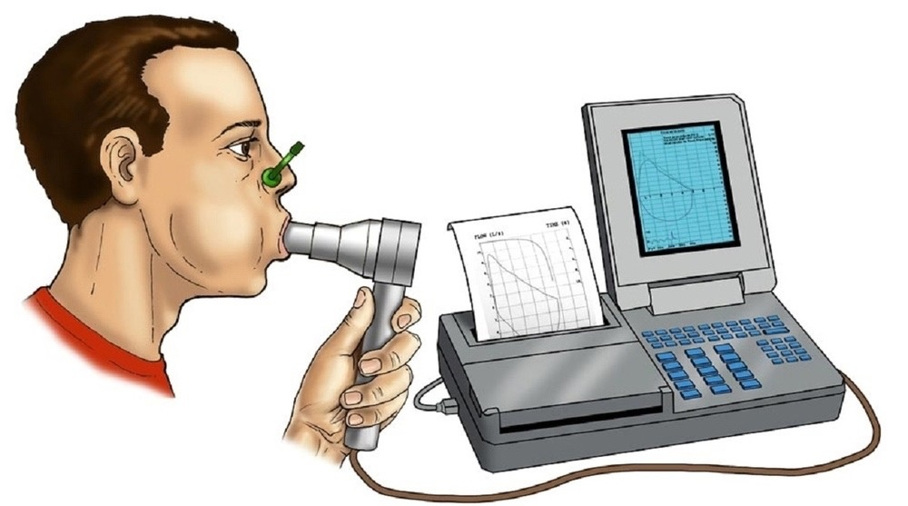
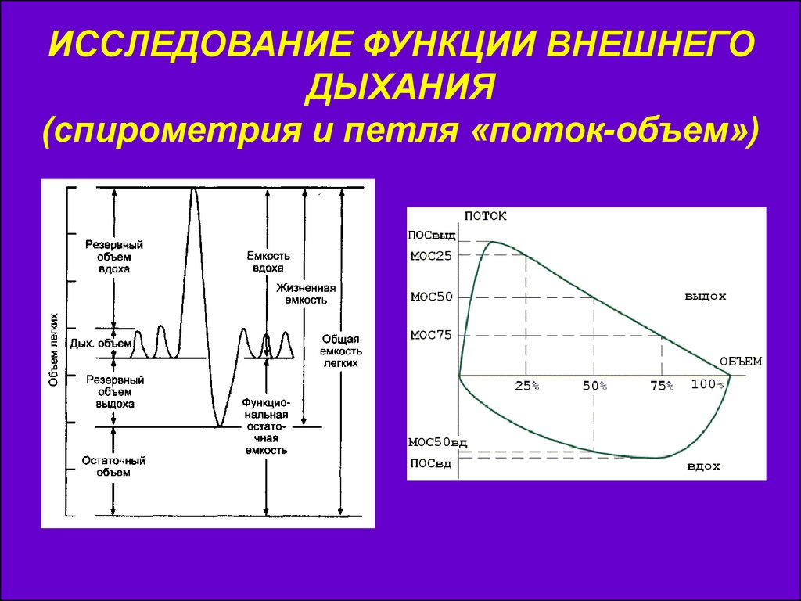
Исследование функции внешнего дыхания
Цели:
диагностика нарушений функции внешнего дыхания и объективная оценка тяжести (степени) дыхательной недостаточности;
дифференциальная диагностика обструктивных и рестриктивных расстройств легочной вентиляции;
обоснование патогенетической терапии дыхательной недостаточности;
оценка эффективности проводимого лечения.

Slide 31
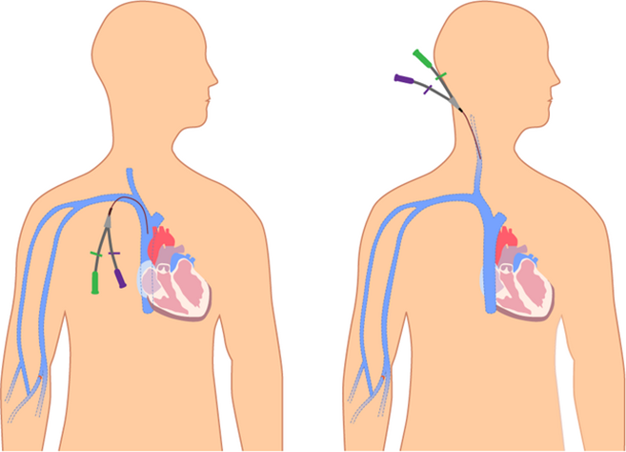
Чрезвенозная катетеризация сердца
Является «золотым стандартом» диагностики легочной гипертензии, позволяет верифицировать диагноз, оценить тяжесть состояния пациента и прогноз заболевания.
Критерием установления диагноза легочной гипертензии является повышение срДЛА >20 мм рт.ст. в покое при ЧВКС.
Катетеризация через правую подключичную вену (левый рисунок) и через правую внутреннюю яремную вену (правый рисунок)

Slide 32
Перфузионная сцинтиграфия легких
Наличие хорошо вентилированных, но плохо перфузированных участков подтверждает легочную эмболизацию. Обнаружение участков с дефектом как перфузии, так и вентиляции подтверждает паренхиматозное заболевание легких.
Тест с 6-минутной ходьбой
Рекомендуется всем пациентам с легочной гипертензией для оценки физической работоспособности в рамках первичного обследования.

Slide 33

Лечение хронического легочного сердца
Основные принципы медикаментозного лечения:
1) лечение основного заболевания и, как следствие, улучшение перфузионно-вентиляционных показателей работы легких;
3) коррекция артериальной гипоксемии, гиперкапнии и ацидоза;
3) снижение уровня артериального давления в легочной артерии;
4) профилактика осложнений и их лечение.
Лечение основного заболевания:
Нозология | Базисная терапия
ХОБЛ (до 80% ХЛС) | Двойная бронходилатация (ДДАХ + ДДБА); при тяжёлых обострениях – тройная терапия (ИГКС/ДДАХ/ДДБА). Отказ от курения
Идиопатический лёгочный фиброз | Антифибротики: нинтеданиб, пирфенидон
Гиповентиляционный синдром (кифосколиоз, синдром обструктивного апноэ сна) | Неинвазивная вентиляция лёгких (НВЛ) на ночь
ХТЭЛГ | Антикоагуляция пожизненно; лёгочная тромбэндартерэктомия / риоцигуат

Slide 34
Коррекция артериальной гипоксемии, гиперкапнии и ацидоза
Длительная кислородотерапия – единственный метод, достоверно снижающий летальность
Механизм: устранение альвеолярной гипоксии → выключение рефлекса Эйлера-Лилльестранда → снижение ЛСС → замедление ремоделирования
Снижение уровня артериального давления в легочной артерии
ЛАГ-специфическая терапия – направлена на снижение уровня легочной гипертензии. Рассматривается только у пациентов с васкулярным легочным сердцем, рутинное назначения во всех других случаях не рекомендуется.
1) Блокаторы медленных кальциевых каналов – нифедипин, амлодипин.
2) Антагонисты рецепторов эндотелина – мацитентан, бозентан.
3) Ингибиторы фосфодиэстеразы типа 5 (ИФДЭ-5) – силденафил, тадалафил.
4) Стимуляторы растворимой гуанилатциклазы (рГЦ) – риоцигуат.
5) Аналоги простоциклина – илопрост.
6) Агонисты рецепторов простоциклина – селексипаг.
7) Экзогенный оксид азот.

Slide 35
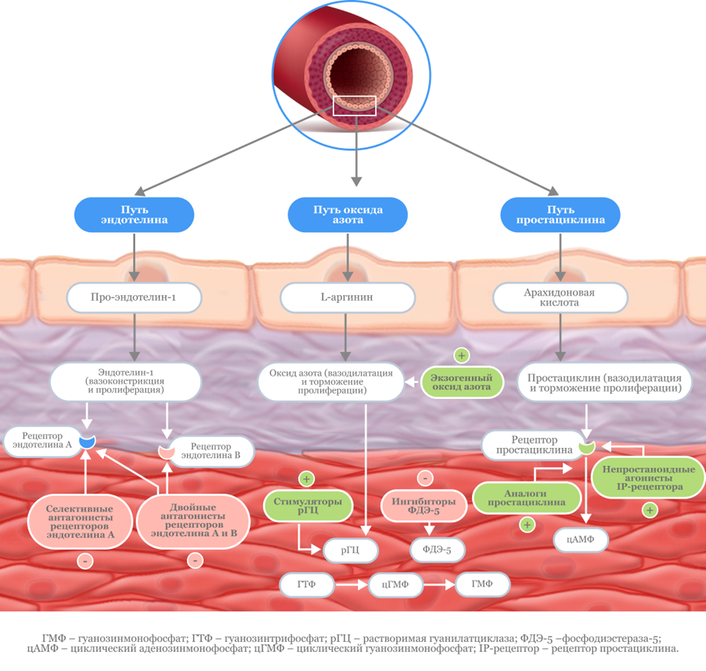
Точки приложения препаратов для ЛАГ-специфической терапии

Slide 36
Поддерживающая терапия
Направлена на профилактику и лечение осложнений.
I. Лечение и профилактика тромбоэмболических событий:
  1) тромболитическая терапия (стрептокиназа, альтеплаза) – при развитии острой ТЭЛА;
  2) антикоагулянтная терапия:
    А) антагонисты витамина К – варфарин (контроль уровня МНО в сыворотке крови);
    Б) нефракционированный гепарин (контроль уровня АЧТВ в сыворотке крови);
    В) низкомолекулярные гепарины – фраксипарин, эноксапарин;
    Г) прямые оральные антикоагулянты (прямые ингибиторы тромбина, прямые ингибиторы фактора Xa) – ривароксабан, апиксабан, дабигатран (не требуют контроля показателей коагулограммы);
  3) антитромбоцитарная терапия – клопидогрел, тиклопидин (контроль уровня тромбоцитов, длительности кровотечения, индекса ретракции тромбоцитарного сгустка);
  4) хирургическое лечение – эмболэктомия, установление кава-фильтров, наложение клипс на нижнюю полую вены.
II. Лечение инфарктной пневмонии: антибиотики и муколитики.

Slide 37
III. Лечение и профилактика отечного синдрома:
  1) антагонисты альдостерона – спиронолактон, эплеренон (контроль уровня калия и других электролитов в сыворотке крови и контроль уровня креатинина и мочевины);
  2) петлевые диуретики (торасемид, фуросемид);
  3) ингибиторами карбоангидразы – ацетазоламид (при выраженных застойных явлениях).
IV. Лечение и профилактика нарушений ритма сердца:
  1) блокаторы медленных кальциевых каналов – дилтиазем (при развитии синусовой тахикардии);
  2) блокаторы калиевых каналов – амиодарон (при развитии наджелудочковых и желудочковых аритмий);
  3) сердечные гликозиды – дигоксин (назначается пациентам с ЛС при наличии у них тахисистолической формы фибрилляции предсердий на фоне проводимой частотоурежающей терапии и наличии левожелудочковой недостаточности).
Не рекомендуется назначать иАПФ, АРАII, валсартан+сакубитрил, ингибиторы натрийзависимого переносчика глюкозы 2 типа, БАБ, ивабрадин для лечения пациентов ЛС без дополнительных показаний.

Slide 38
V. Коррекция гемореологических нарушений и агрегации тромбоцитов:
1) эритроцитоферез;
2) реополиглюкин.
VI. Хирургическое лечение легочной гипертензии:
1) предсердная септостомия (задача этого метода – разгрузить правые камеры сердца и увеличить сердечный выброс за счет шунтирования крови справа-налево);
2) трансплантация легких и комплекса сердце-легкие (чаще выполняется билатеральная трансплантация легких. При желудочковых дефектах лучшие исходы наблюдаются при трансплантации легочно-сердечного комплекса).

